Slide 1
স্বাগতম

Slide 2
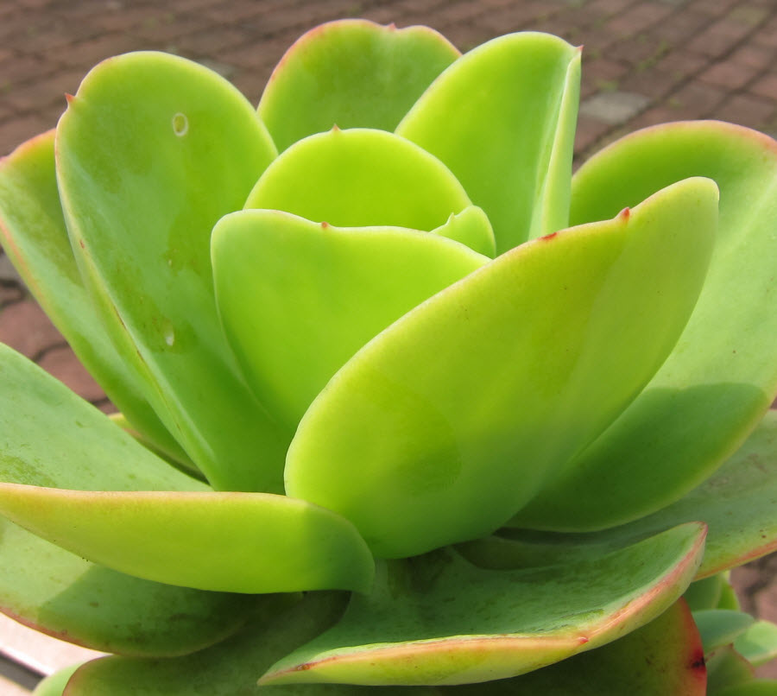
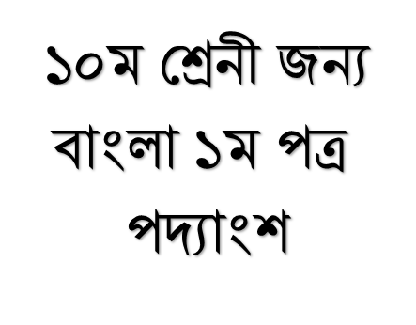
চলে এসো শিক্ষার্থীরা আমার বাংলা ১ম পত্র ক্লাসে
পাঠ পরিচিতি

Slide 3
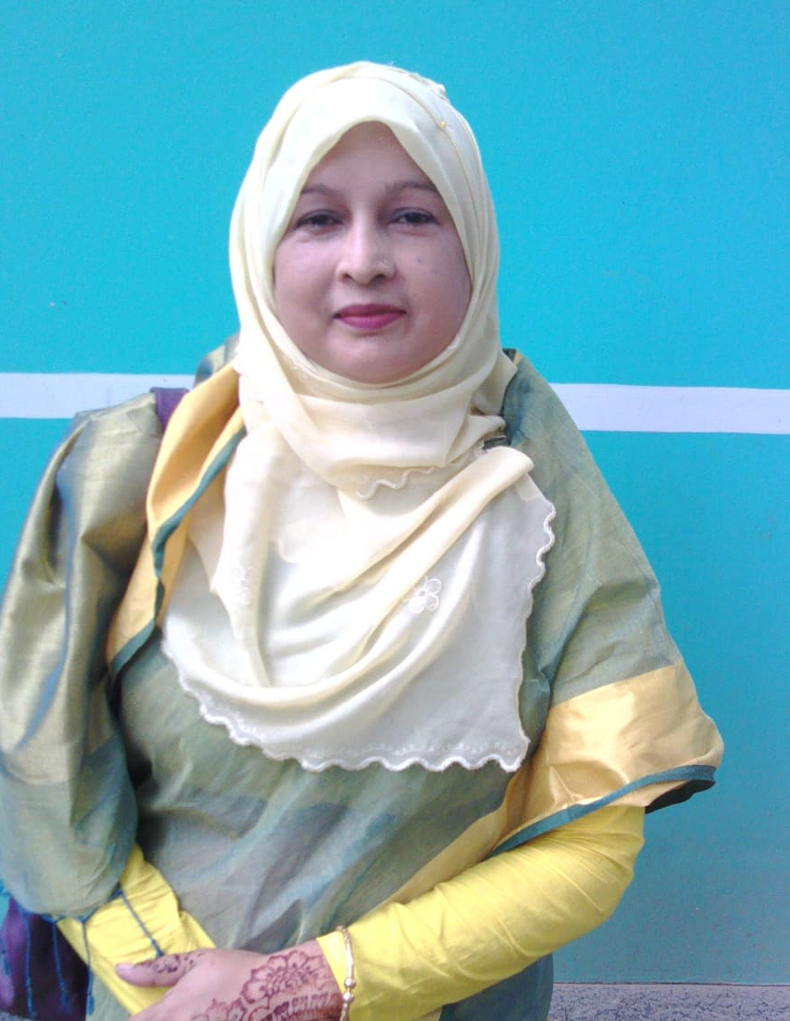
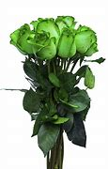
শিক্ষক পরিচিতি
রেহানা পারভিন
সহকারী শিক্ষক
জামতলা দাখিল মাদ্রাসা।
গোয়ালন্দ,রাজবাড়ী।

Slide 4
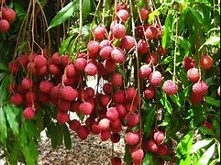
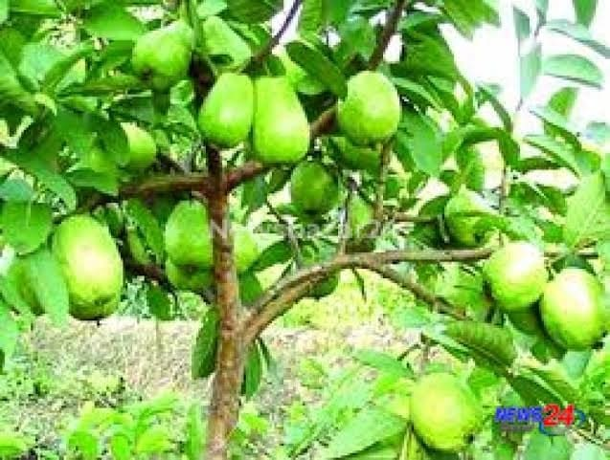
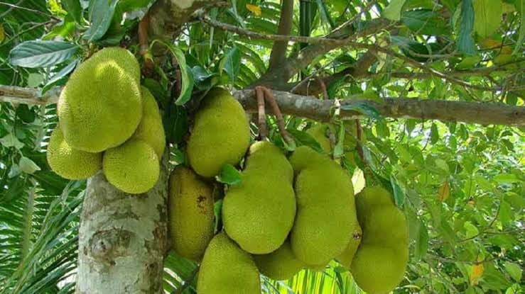
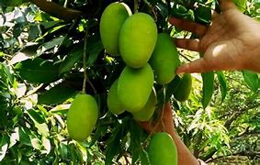
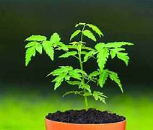
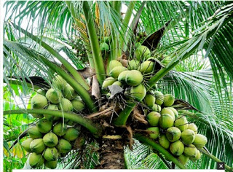
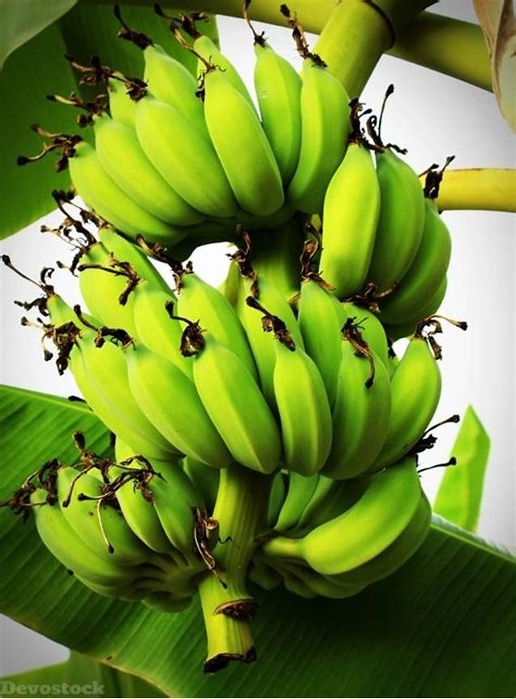
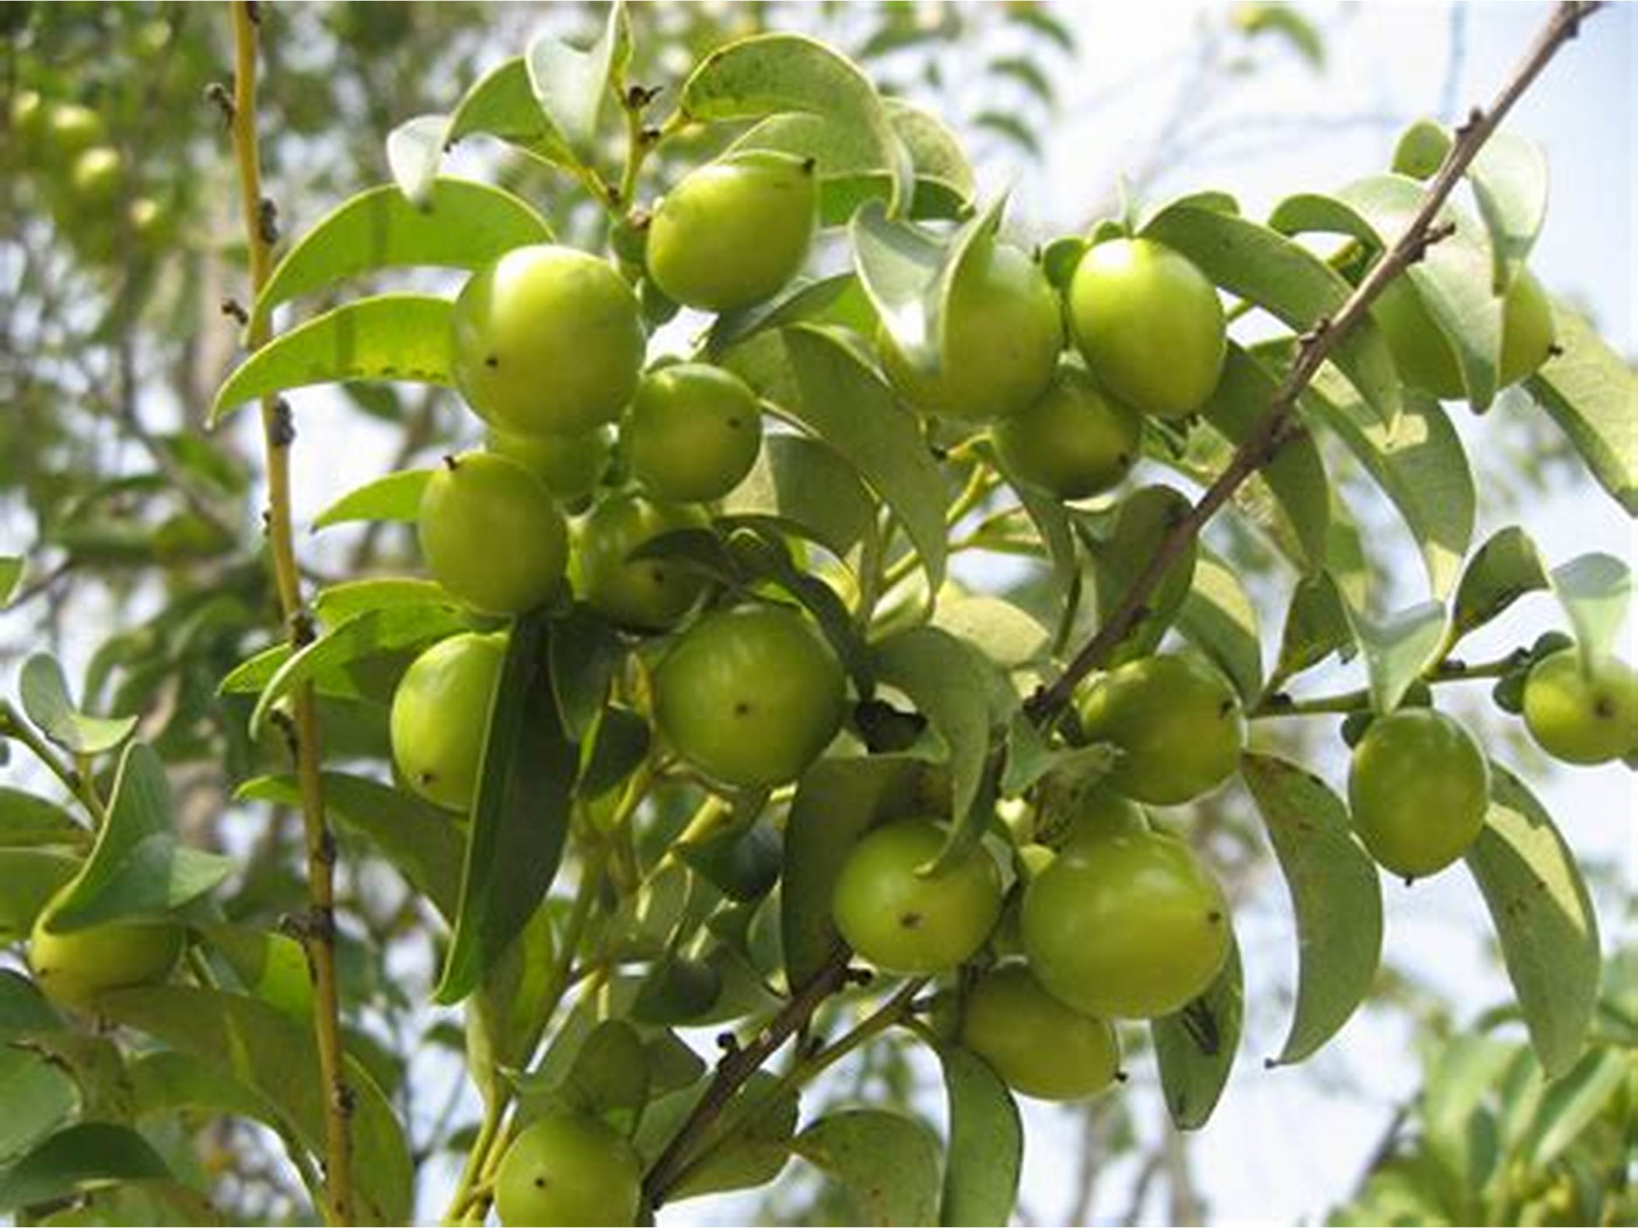
নিচের ছবিতে কোনটি কি গাছ বলতো?
লিচু
পেয়ারা
আম
কাঁঠাল
নিম
নারকেল
কলা
আমলকি

Slide 5
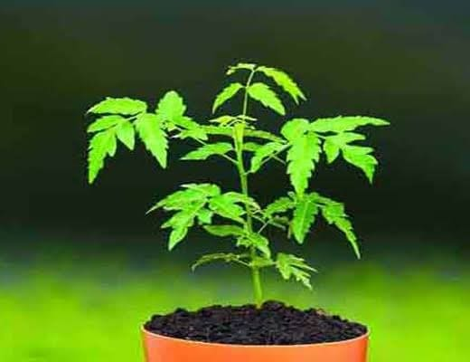
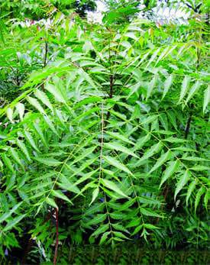
এবার ছবির গাছটির নাম বলতো?

Slide 6
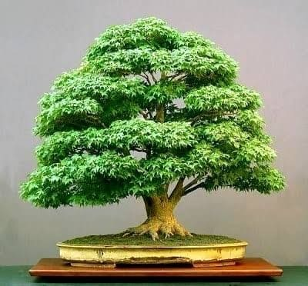
আমাদের আজকের পাঠ
নিমগাছ(১ম অংশ)
লেখক-বনফুল

Slide 7
লেখক
বনফুল
প্রকৃত নামঃ
বলাইচাঁদ মুখোপাধ্যায়

Slide 8
প্রকৃত নামঃবলাইচাঁদমুখোপাধ্যায়।পিতাঃ ডাঃসত্যনারায়ণ মুখোপাধ্যায় ।
জন্মঃ ১৮৯৯ সালের ১৯শে জুলাই, বিহারের পূর্ণিয়ার অন্তর্গত মণিহার গ্রামে ।
পেশাঃ তাঁর পেশা শুরু হয় মেডিক্যাল অফিসার হিসেবে ।
কাব্যগ্রন্থঃ
, চতুর্দশপদী । বনফুলের কবিতা, ব্যঙ্গ- কবিতা
পুরস্কারঃ বিভিন্ন পুরস্কারসহ তিনি ‘পদ্মভূষণ’ উপাধি লাভ করেন ।
মৃত্যুঃ ১৯৭৯ সালের ৯ই ফেব্রুয়ারি, কলকাতায় ।
লেখক পরিচিতি
বনফুল
নাটক
শ্রীমধুসূদন,
বিদ্যাসাগর,

Slide 9
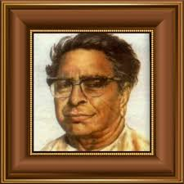
বলাইচাঁদ মুখোপাধ্যায়

Slide 10
শিখনফল
এই পাঠ শেষে শিক্ষার্থীরা ...
লেখক পরিচিতি বলতে পারবে।
নিমগাছের নানা উপকারিতা ব্যাখ্যা করতে পারবে।
গল্পটির প্রতিটি চরণ ব্যাখ্যা করতে পারবে
নিমগাছের উপকারিতা ব্যাখা করতে পারবে।

Slide 11
আদর্শ পাঠ
কেউ ছালটা ছাড়িয়ে নিয়ে সিদ্ধ করছে।
পাতাগুলো ছিঁড়ে শিলে পিষছে কেউ!
কেউবা ভাজছে গরম তেলে।
খোস দাদ হাজা চুলকানিতে লাগাবে ।
চর্ম রোগের অব্যর্থ মহৌষধ ।
কচি পাতা গুলো খায়ও অনেকে।
এমনি কাচাই ...

Slide 12
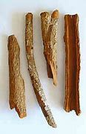
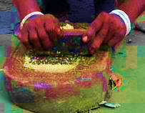
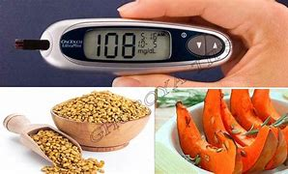
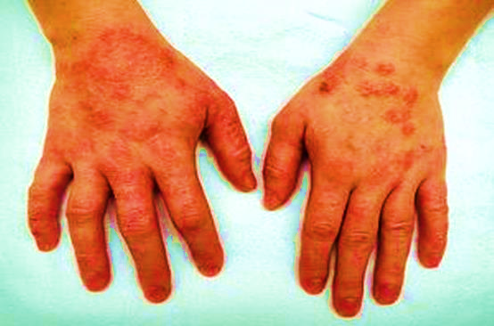
শব্দের অর্থ জেনে নিই -
ছাল
বাকল
শিলে পেষা
শিল-পাটায় বাটা
অব্যর্থ
যা বিফল হবে না
খোস দাদ
এক প্রকার চর্মরোগ

Slide 13
কিভাবে বলাই চাঁদ মুখোপাধ্যায় বনফুল নামের বেশি পরিচিত হলেন ,একটি গল্প শুনো,
নামঃবলাই চাঁদ মুখোপ
বনফুল

Slide 14
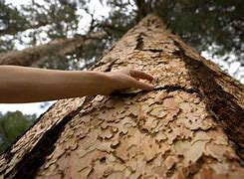
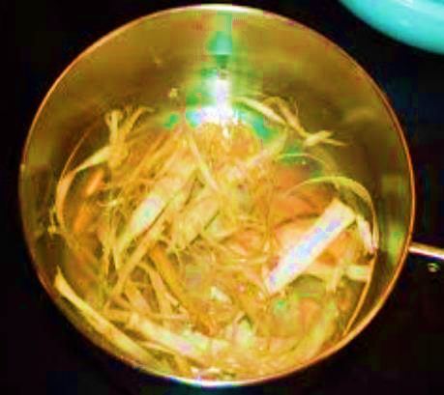
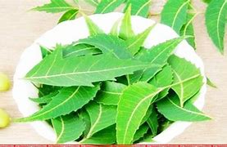
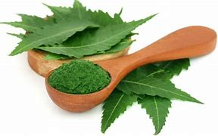
কেউ ছালটা ছাড়িয়ে নিয়ে সিদ্ধ করছে।
পাতাগুলো ছিঁড়ে শিলে পিষছে কেউ!

Slide 15
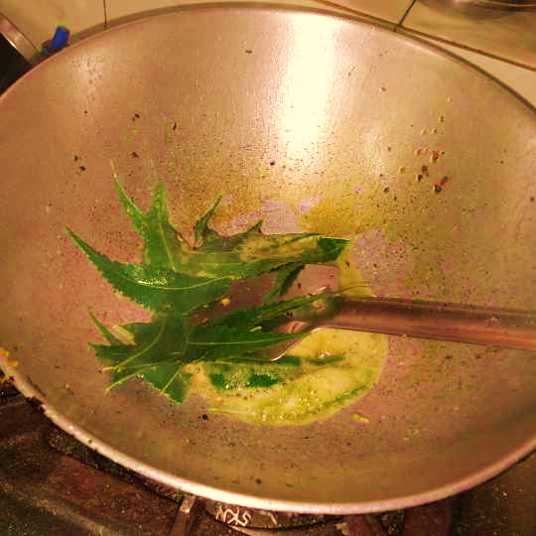
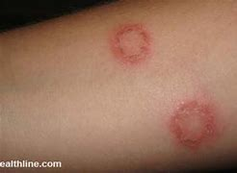
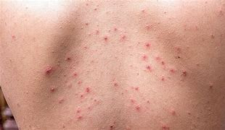
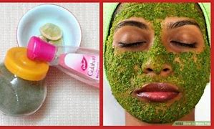
কেউবা ভাজছে গরম তেলে।
খোস দাদ হাজা চুলকানিতে লাগাবে ।

Slide 16
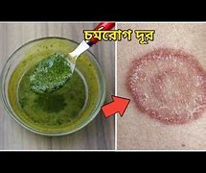
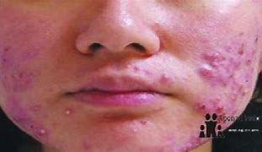
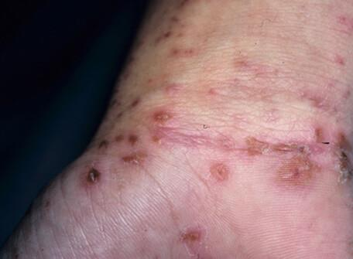
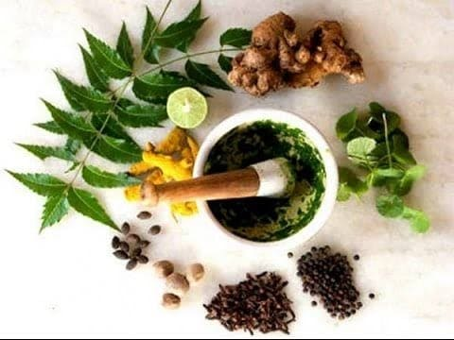
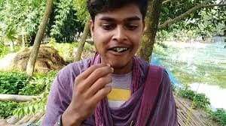
চর্ম রোগের অব্যর্থ মহৌষধ ।
কচি পাতা গুলো খায়ও অনেকে।
এমনি কাচাই ...

Slide 17
একক কাজ
১।বনফুলের প্রকৃত নাম কী?
২।তিনি কত সালে জন্মগ্রহণ করেন?
৩।তিনি কত সালে মৃত্যুবরণ করেন?
4। নিমগাছের উপকারিতা ব্যাখ্যা কর।
5। চর্মরগের মহৌষধ কোনটি ?

Slide 18
জোড়ায় কাজ
নিমের তিনটি উপকারীতা লিখ।

Slide 19
মূল্যায়ণ
১।“ছাল” শব্দের অর্থ কি?
২।যিনি কবিতা লেখেন তাকে কি বলে?
৩।“অদৃশ্যলোক” গ্রন্থটি কত সালে প্রকাশিত হয়?
৪।“নিমগাছ” বনফুলের রচিত কোন ধরনের গল্প?
৫।কোন গল্পটি বাংলা সাহিত্যের একটি বিরল রচনা
6। নিমগাছের ঔষধি গুণাগুণ বিশ্লেষণ কর
উঃ বাকল
উঃ কবি
উঃ১৯৪৭সালে
উঃ প্রতীকী
উঃনিমগাছ

Slide 20
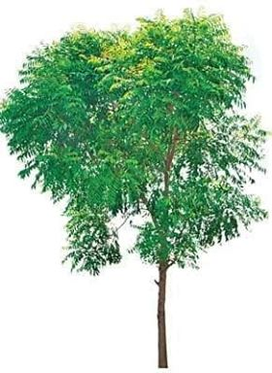
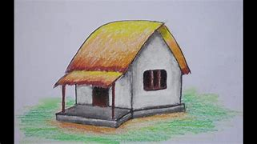
বাড়ির কাজ
নিম গাছের গুণাগুণের একটি তালিকা তৈরি কর।

Slide 21
সবাইকে ধন্যবাদ।
খোদা হাফেজ

